Slide 1


In-Memory Database
Competitive Landscape
and
Performance Analysis
Laureando:
Valerio Barbagallo
Relatore:
Paolo Merialdo
Correlatore:
Michele Aiello
Notes:
Sono Valerio Barbagallo.
Il lavoro da me svolto riguarda gli IMDB, in particolare è stata fatta una panoramica sugli IMDB e dei competitor sul mercato e uno studio di performance.
Il mio relatore è Paolo Merialdo, mentre il mio correlatore è Michele Aiello.

Slide 2

Context
A database is a structured collection of data
A database management system (DBMS) is a computer software that manages databases
An in-memory database (IMDB) is a database management system that primarily relies on main memory
DBMS
Database
Notes:
Prima di iniziare ritengo necessario spiegare brevemente il contesto del lavoro, ossia spiegare cos’è un IMDB.

Slide 3
IMDB: Application Scenarios
Real time applications with no durability needs (e.g.: router)
Real time applications with durability needs which require high throughput and low latency
Traditional applications during the development and testing phase
Notes:
Ma a cosa servono questi IMDB? Diamo allora un’idea dei possibili impieghi di tale tecnologia.

Slide 4
Objectives
IMDBs landscape and in-depth analysis
Methodology for evaluating the database’s performance
Design and development of a benchmark
Testing and results’ analysis of different IMDBs
Notes:
Adesso che è stato introdotto il contesto posso illustrare gli obiettivi del lavoro svolto.
Il mio lavoro è stato svolto presso l’azienda ERIS4 le cui necessità erano quelle di analizzare le performance del loro prodotto, PICO4, un in-memory database da loro sviluppato e utilizzato in sistemi di rating real time.
Tale necessità è stata quindi articolata nei seguenti obiettivi:

Slide 5
Summary
IMDBs vs. Traditional DBMSs
Databases’ Performance Analysis and Benchmark
Real Time Prepaid System Load Test Case
Results’ Analysis
Conclusion
Notes:
Ovviamente non bastano 10 minuti per parlare di tutto.
In questa presentazione discuteremo delle:
differenze tra IMDB e DBMS tradizionali
come affrontare uno studio delle performance per i database e produrre un benchmark
parleremo anche dello scenario principale utilizzato per l’analisi delle performance
analizzeremo poi brevemente alcuni dei risultati ottenuti
infine una breve e immancabile conclusione.

Slide 6
Comparison Against Traditional DBMS
Caching
Data-transfer overhead
Transaction processing
Application
Database Runtime
Database Cache
File System
File System Cache
Hard Disk
Notes:
Partiamo quindi dalle differenze sostanziali tra un IMDB e un DBMS tradizionale.
Quando si parla di IMDB spesso come primo pensiero lo si immagina come fosse un DBMS tradizionale completamente eseguito in RAM, ma non è così. Un IMDB è comunque più veloce di tale configurazione poiché non ha tutta una serie di meccanismi che risultano essere inutili in RAM, anzi addirittura controproducenti.
Caching:
cache synchronization
cache lookup
Data-transfer overhead:
file system cache
database API, copy of data in main memory
Transaction processing:
recovery process, veloce e senza file
transaction log file non serve, perché si perde l’immagine in caso di crash

Slide 7
Adding Durability
On-line backup
High availability implementation
Non Volatile RAM
Transaction logging
Durability
Performance
Notes:
A questo punto ci si potrebbe chiedere: ma allora un IMDB non offre la persistenza? Non è così. È possibile aggiungere la durability ad un IMDB attraverso diversi meccanismi, ognuno dei quali offre un diverso livello di durability.
Lo stesso transaction loggin può offrire diversi livelli di durability, a seconda che le scritture su disco siano sincrone o meno.
Il transaction logging richiede solo 1 scrittura su hard disk, mentre i normali database scrivono anche i dati nelle “tabelle” e gli indici.

Slide 8
Advantages & Disadvantages
Advantages:
Lightweight
Robustness
High performance
Disadvantages:
Huge amount of RAM
Durability
Slow startup
Slow snapshot
Notes:
Questo approccio, degli IMDB, sembra quindi molto promettente. Ciò non significa che non abbia svantaggi. Vediamo ora un breve riepilogo dei maggiori vantaggi e svantaggi degli IMDB.
High performance sia in termini di throughput che di latency.
Come abbiamo visto il problema della durability si risolve tramite l’uso di alcuni meccanismi quale il transaction logging. Questo però porta inevitabilmente ad un incremento dei tempi di startup del database.
Anche tale problema può essere mitigato tramite l’uso degli snapshot, che però richiedono molto tempo.

Slide 9
Databases’ Performance Analysis
Databases are only slower or faster given a specific set of criteria in a given benchmark
Execution platform
Application scenario
Implementation
Test Suite:
Base test case
Load test case
Notes:
Affrontiamo ora il problema dello studio delle performance per i database.
Il lavoro svolto si basa sul seguente postulato.
Quindi uno dei criteri che influiscono sulle performance dei DB, è l’application scenario. Di conseguenza abbiamo sviluppato una suite di test.

Slide 10
Benchmark Requirements
A benchmark is a point of reference used to measure the performance
Requirements:
Portable
Flexible
Detailed report for each test
Visual report
For both relational and object database
Easy to use
Notes:
Un altro dei criteri che influiscono sulle performance dei DB è anche l’implementazione dei vari test.
Abbiamo così sviluppato un’applicazione di benchmark per l’esecuzione della suite di test.
Ma che cos’è un benchmark?
Portable oltretutto risolve il problema della piattaforma di esecuzione, perché mentre per gli DBMS server tale requisito non è richiesto, lo è invece per gli IMDB che sono per la maggior parte embedded nell’applicazione.

Slide 11
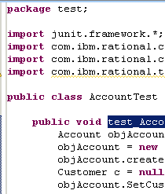






Functional View
tests
graphs
bench-properties.xml
benchmark.pdf
databases
Notes:
Abbiamo quindi progettato e sviluppato un’applicazione per l’esecuzione del benchmark.
Ne raffiguriamo ora una vista funzionale.
Tale applicazione si pone come un framework che può essere esteso con nuovi test e database, in modo tale da garantire la flessibilità.

Slide 12

Elements’ Description
The benchmark runs several Test on different Database
Each Test is composed of (concurrent) Task
Both Task and Test use many Monitor
Each Test can use many Reporter
Notes:
Per chiarire ulteriormente la struttura dell’applicazione descriviamo alcuni degli elementi principali che la compongono. Concetti che sono necessari anche per un consapevole utilizzo dell’applicazione.

Slide 13
Real Time Prepaid System Load Test Case
Real Time Prepaid System
Balance check
Service authorization and management
Accounts management
10 tps
2000 tps
10 tps
Domain object | Initialization number
Account | 4 millions
MSISDN | 8 millions
Session | 100 thousands
Notes:
Illustriamo ora lo scenario d’uso principale utilizzato per l’analisi delle performance, di cui successivamente vedremo brevi risultati.

Slide 14
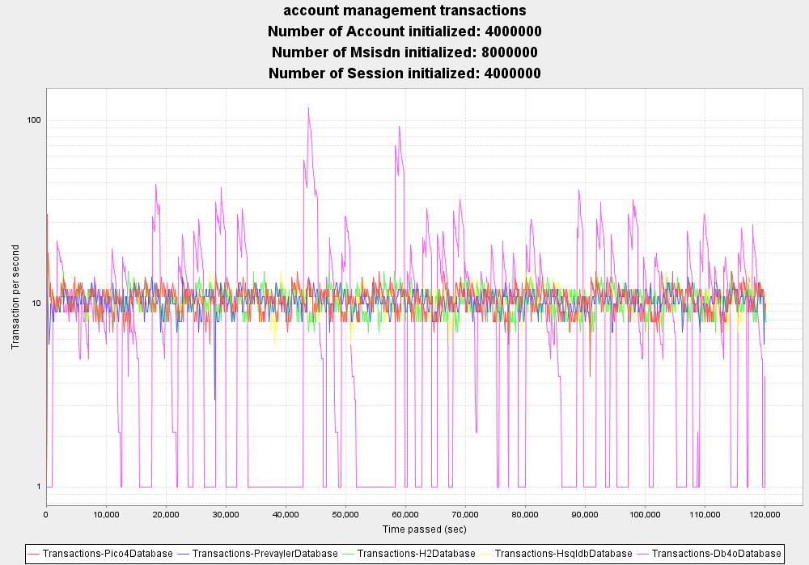
Throughput Of Account Management Task
PICO4
Prevayler
H2
HSQLDB
Db4o
Notes:
Vediamo come uno dei DB abbia un comportamento altalenate, e sebbene il valore medio corrisponda a quello imposto, ossia 10 tps, per sistemi real time tale comportamento non è assolutamente adatto.

Slide 15
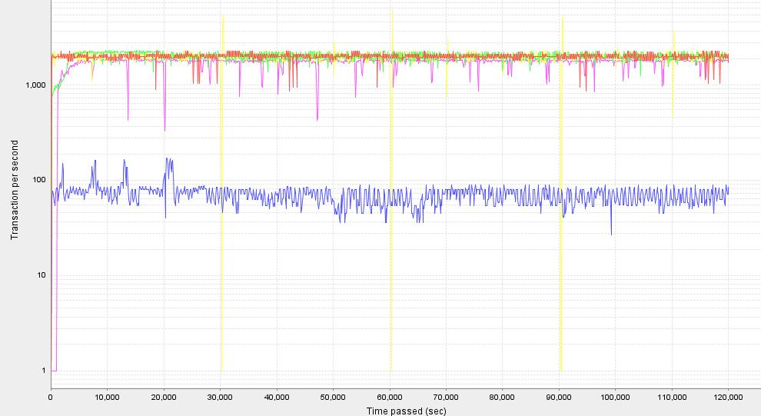
Throughput Of Service Management Task
PICO4
Prevayler
H2
HSQLDB
Db4o
Notes:
Questo invece è il task principale con 2000 transazioni al secondo. In questo altro caso invece uno dei DB non riesce ad arrivare a quanto richieste, e verrà quindi escluso dalla scelta dei candidati.

Slide 16
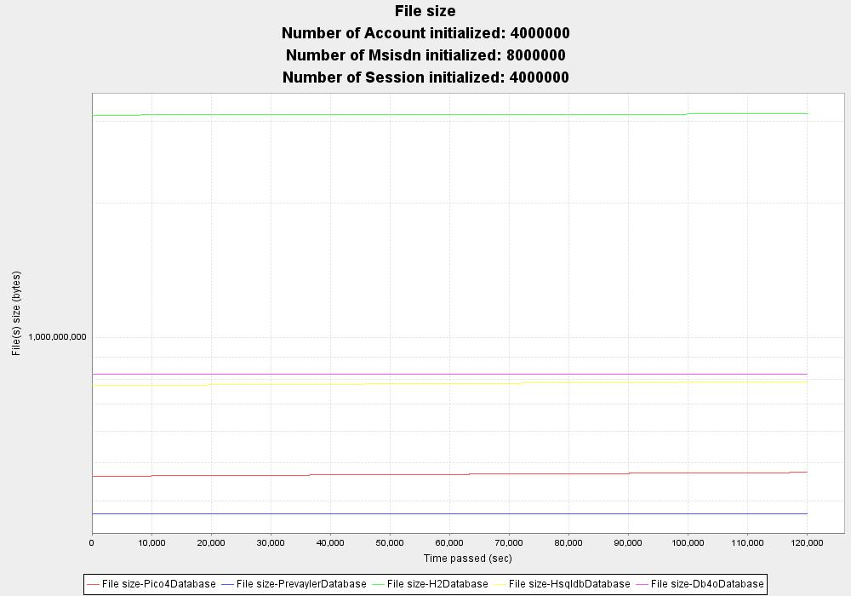
File Size
PICO4
Prevayler
H2
HSQLDB
Db4o
Notes:
Questo grafico invece mostra la dimensione del o dei file utilizzati dal database durante il test.
In particolare è interessante notare il valore iniziale, ricordando che in questo test ci sono più di 15 milioni di oggetti inizializzati, ma in particolare notiamo la disparità di utilizzo della memoria su disco.

Slide 17
Conclusion
Contributions:
IMDB’s in-depth analysis
Performance analysis problem
Database benchmark framework with powerful graphs
Results’ analysis
Future Development:
New tests and databases
Graphical user interface
Mapping technology layer
Notes:
Giungiamo quindi alle conclusioni.
I seguenti sono i contributi apportati da questo lavoro:
Abbiamo fatto un’analisi approfondita di vari IMDB
Affrontando poi il problema dell’analisi delle performance
E sviluppato quindi un’applicazione di benchmark
Infine analizzando sperimentando alcuni di questi IMDB e analizzandone quindi i risultati.
new mapping layer:
- a further layer in the software may slow down the database's performance;
- it's not possible to implement complex test scenarios composed by not pre-existing operations.

Slide 18

Thanks for your attention
Laureando:
Valerio Barbagallo
Relatore:
Paolo Merialdo
Correlatore:
Michele Aiello
Notes:
Sono Valerio Barbagallo.
Il lavoro da me svolto riguarda gli IMDB, in particolare è stata fatta una panoramica sugli IMDB e dei competitor sul mercato e uno studio di performance.
Il mio relatore è Paolo Merialdo, mentre il mio correlatore è Michele Aiello.

Slide 19
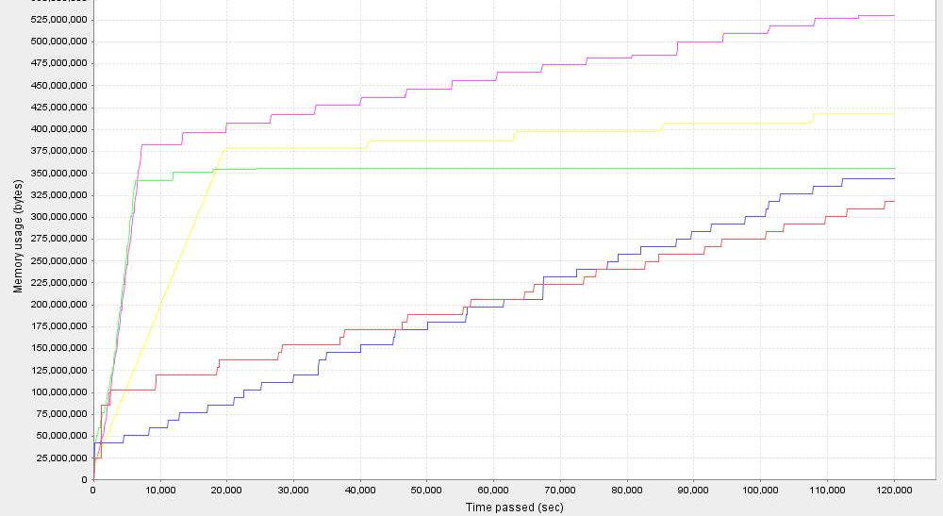
Memory Usage
PICO4
Prevayler
H2
HSQLDB
Db4o
Notes:
In questo grafico invece viene mostrata l’utilizzo di RAM durante l’esecuzione del test
(grafico candidato ad essere eliminato se mancasse il tempo)

Slide 20
Thanks
for your attention

Slide 21
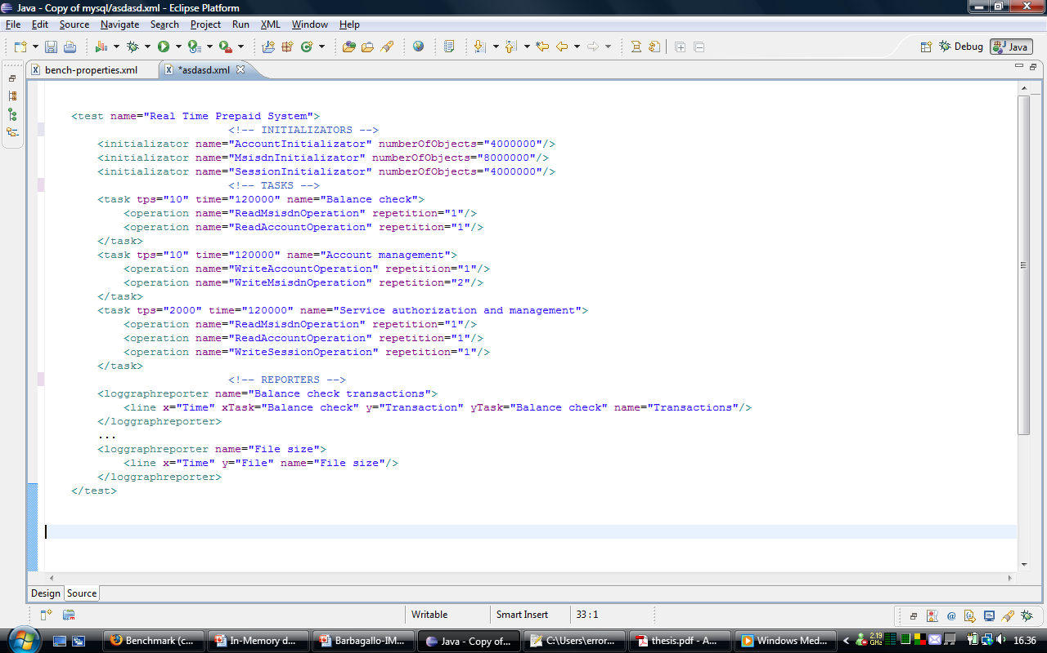
Real Time Prepaid System Configuration

Slide 22
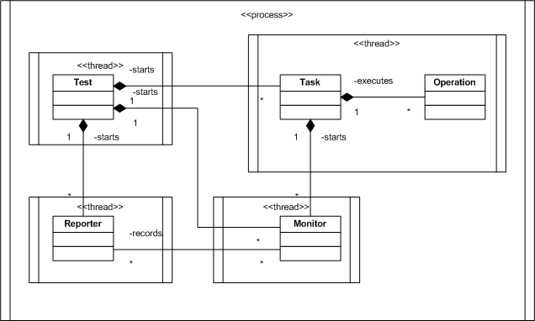
Concurrent View

Slide 23
Test Suite
Base test case
Load test case: Real Time Prepaid System
different kind of objects
single task
fixed number of transactions
Balance check
Service authorization and management
Accounts management

